Slide 1


金贝壳涂料网站项目汇报
2017年11月26日
熊猫团队

Slide 2
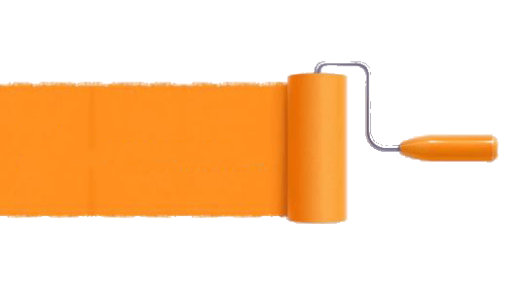
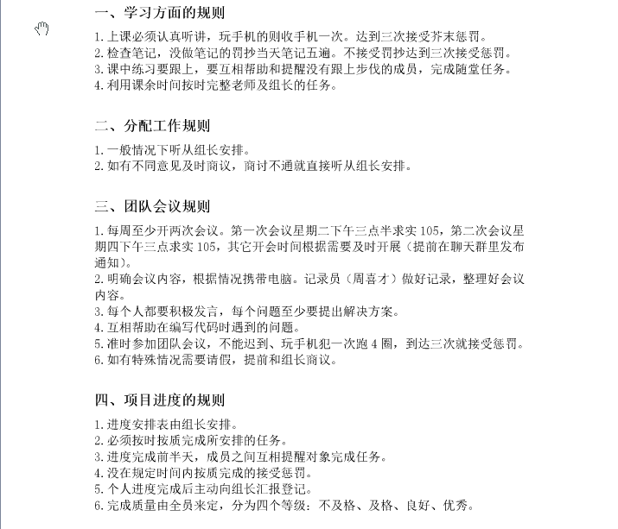
前期工作
规章制度

Slide 3
PART
网站制作全过程

Slide 4
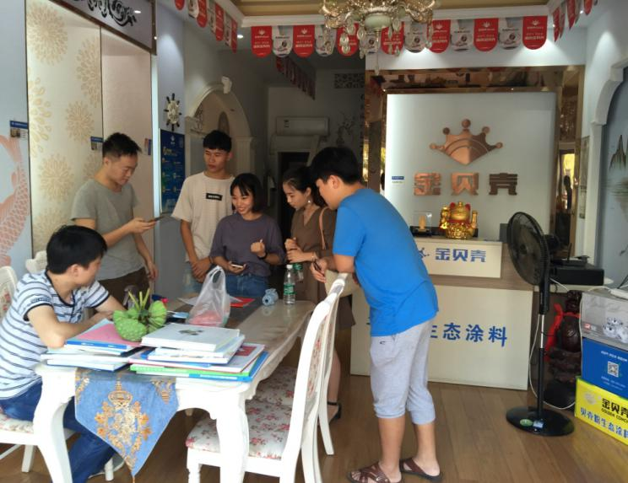
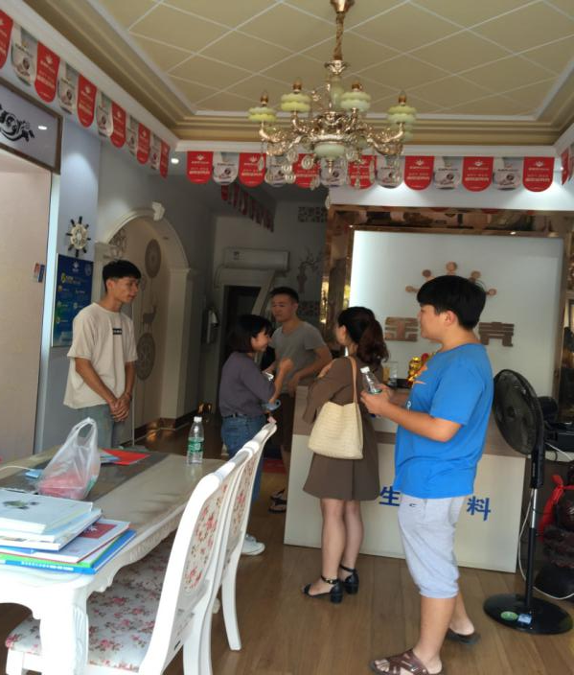
寻找项目
金贝壳涂料长沙店

Slide 5
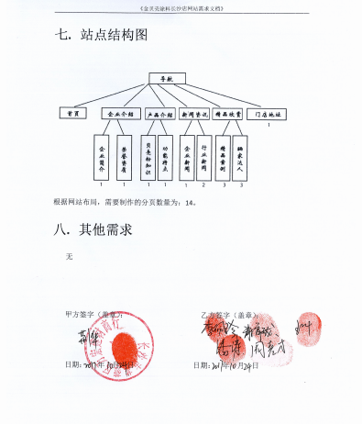
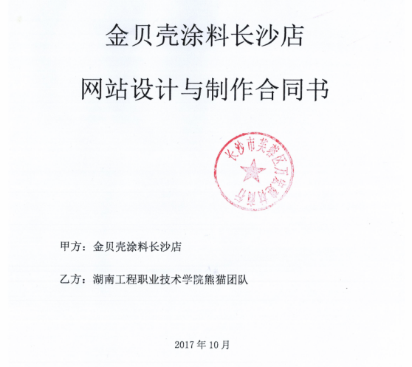
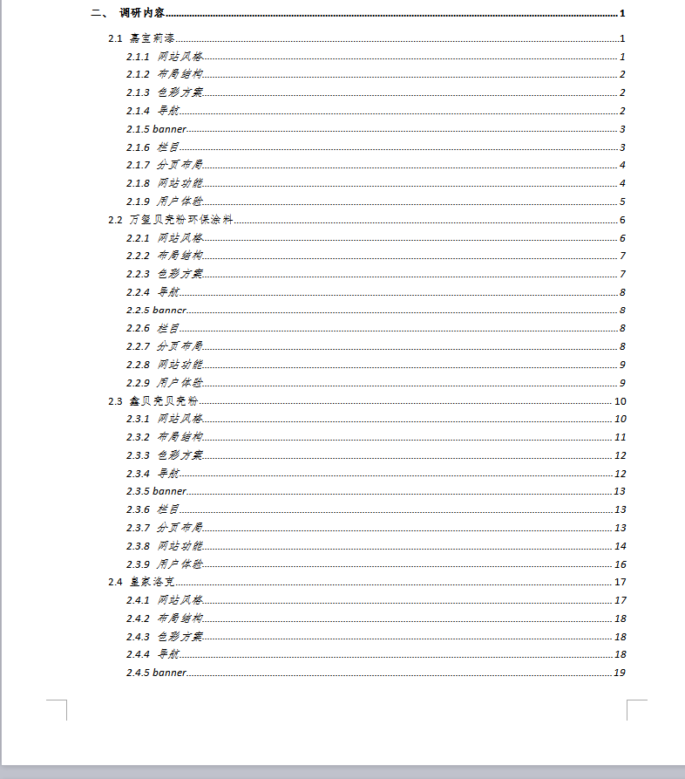
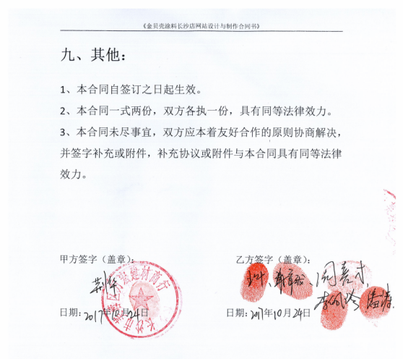
网站整合最终效果
调研文档
需求文档
商业合同书的签订

Slide 6
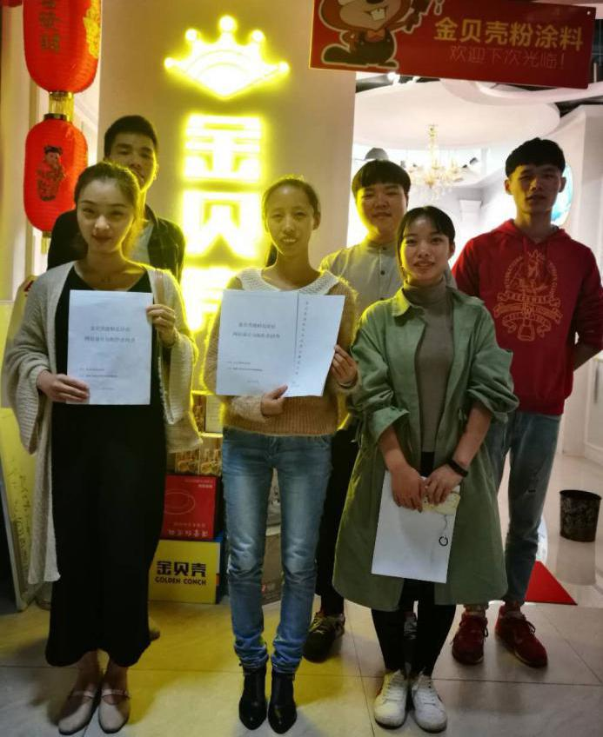
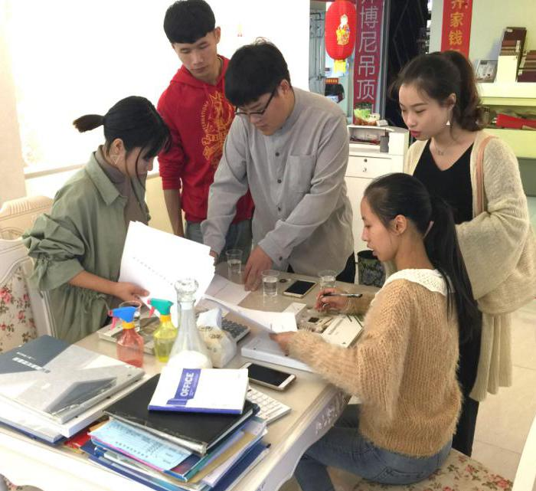
签定过程

Slide 7
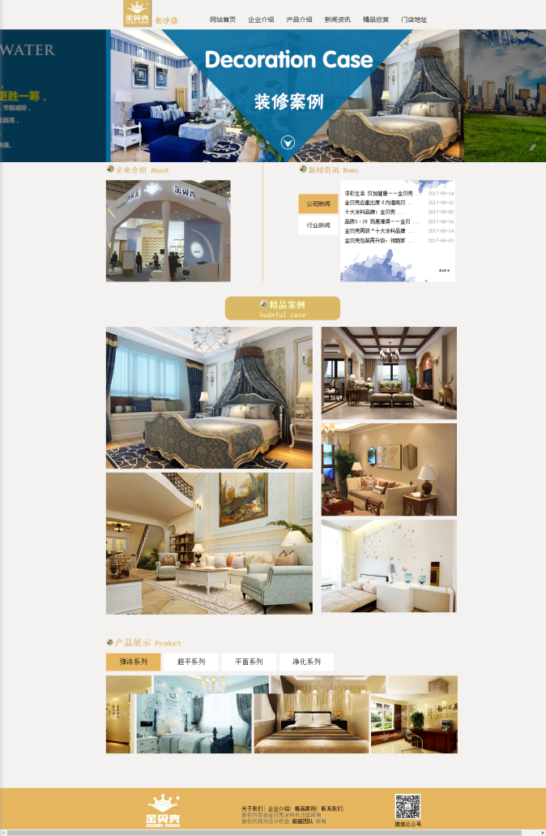
设计图
1. 主页设计历经四次修改，
最终效果图如右。
2. 分页设计也进行了多次的
修改。

Slide 8
网站效果图
金贝壳涂料网站

Slide 9
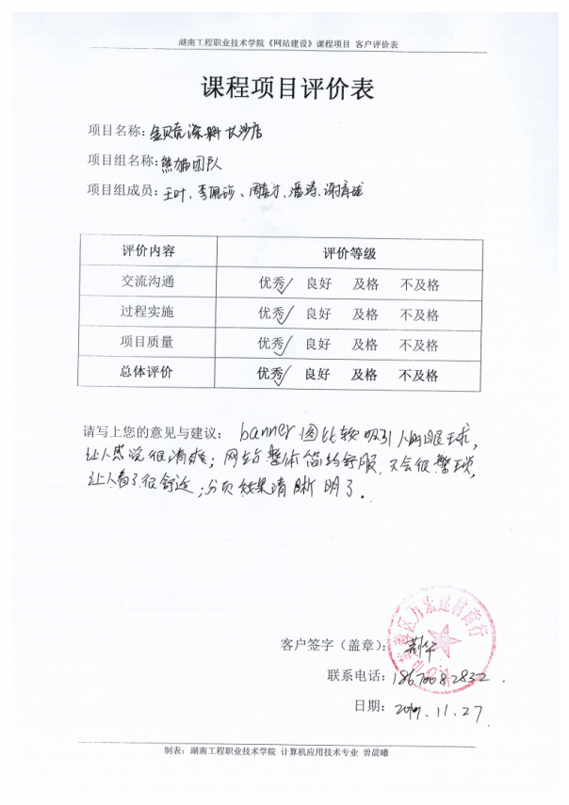
网站验收

Slide 10
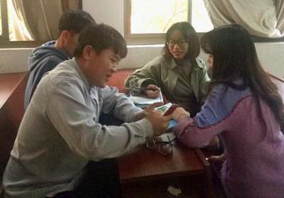
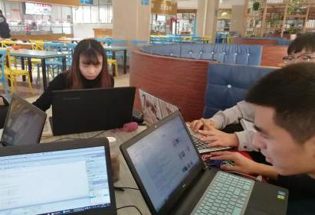
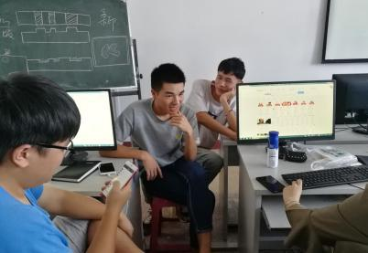
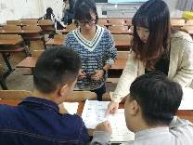
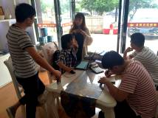
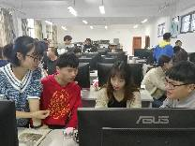
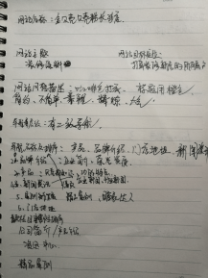
会议记录

Slide 11
PART
遇到的问题

Slide 12
遇到的困难
1. 技术上的一些问题，对兼容性问题不能够很透彻的解决。
  细节上的出错。
  有时候团队出现的小矛盾。
  与客户沟通方面的问题。

Slide 13
PART
收获与成长

Slide 14
收获与成长
交流沟通
网站制作
问题处理
团队合作
78%
70%
79%
82%

Slide 15
谢谢大家

